Slide 1
Chapter 2.
시계열 데이터패턴 추출이해 및 적용하기
(총3주)
김경원(cheonbi@snu.ac.kr)

Slide 2
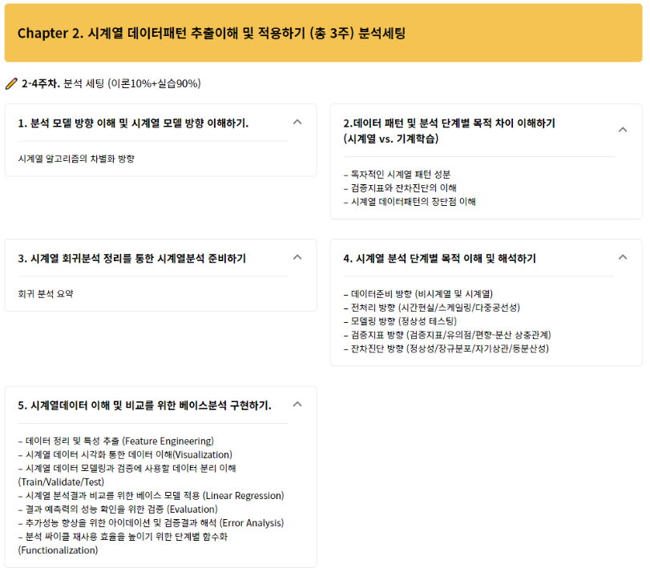
4주차
강의의 목적

Slide 3
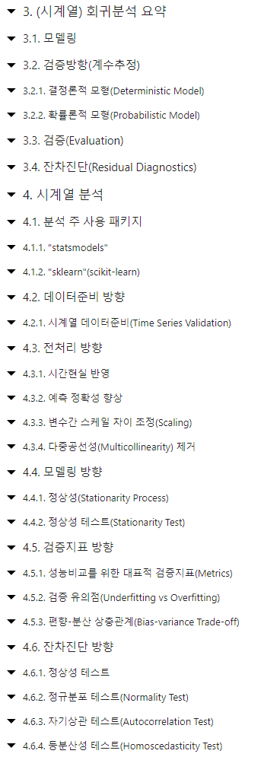

Slide 4
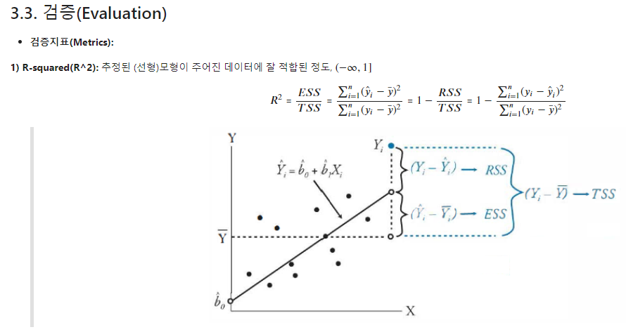
3. (시계열) 회귀분석 요약

Slide 5
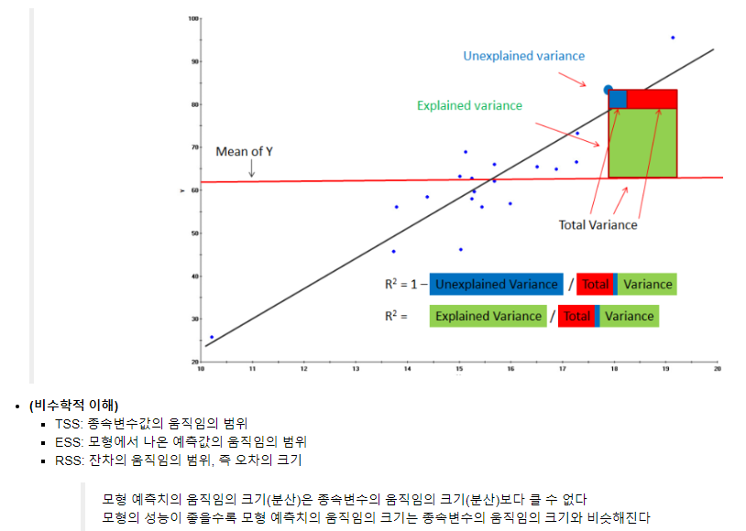
3. (시계열) 회귀분석 요약

Slide 6
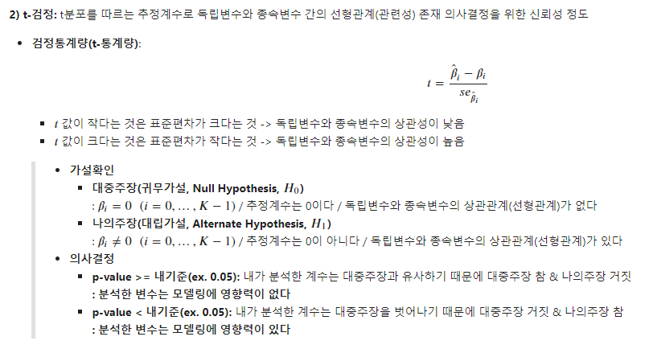
3. (시계열) 회귀분석 요약

Slide 7
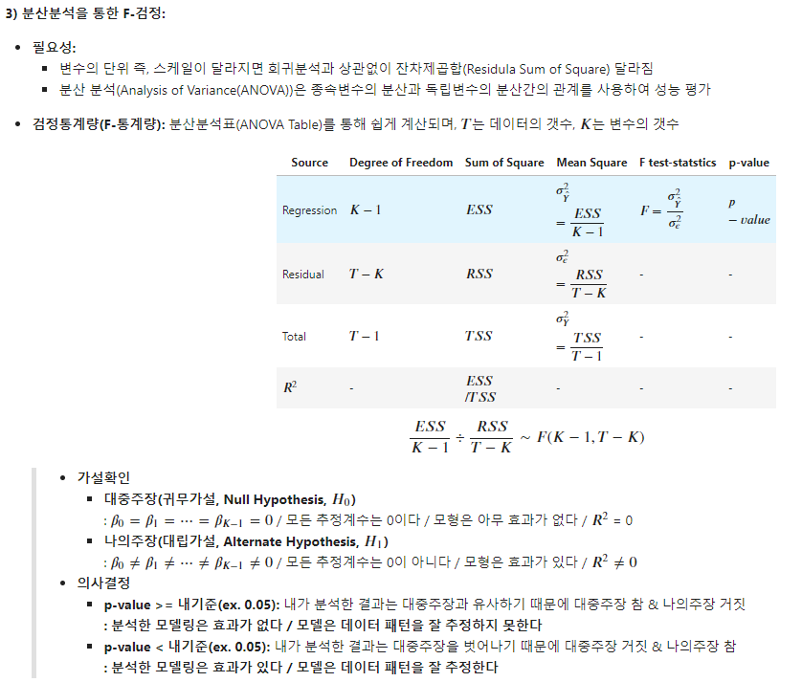
3. (시계열) 회귀분석 요약

Slide 8
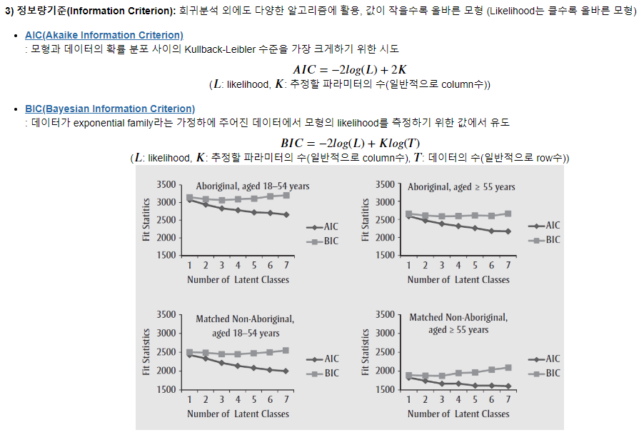
3. (시계열) 회귀분석 요약

Slide 9
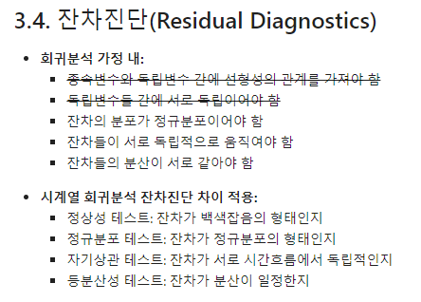
3. (시계열) 회귀분석 요약

Slide 10
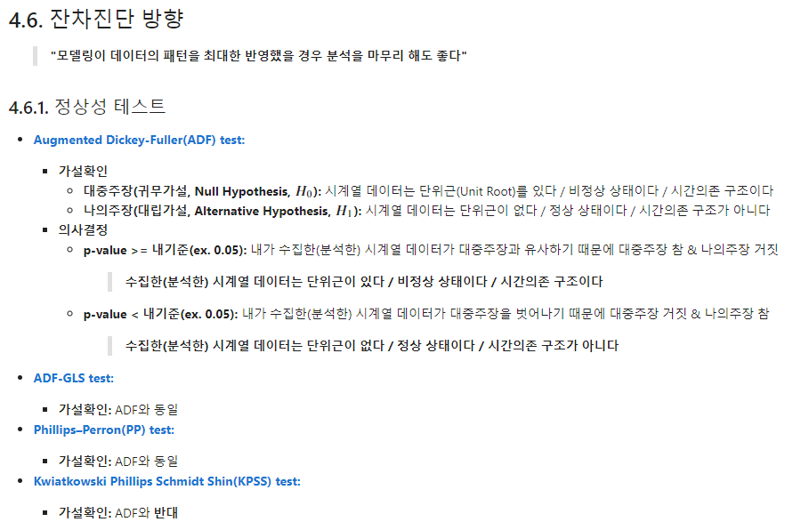
4. 시계열 분석

Slide 11
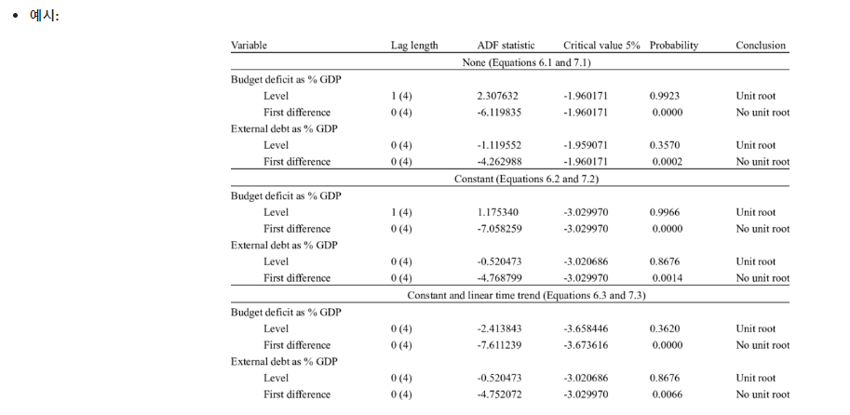
4. 시계열 분석

Slide 12
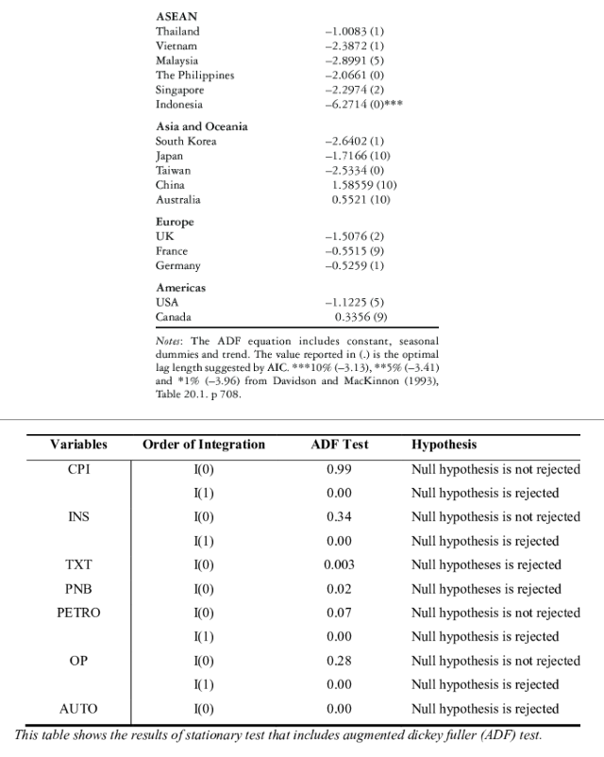
4. 시계열 분석

Slide 13
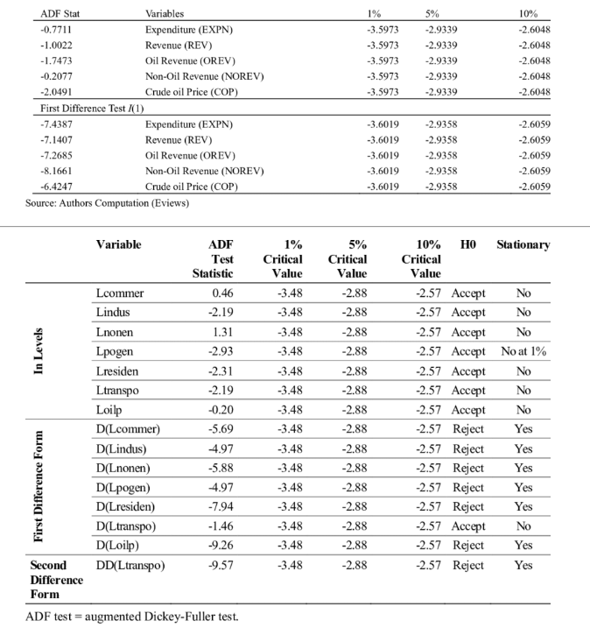
4. 시계열 분석

Slide 14
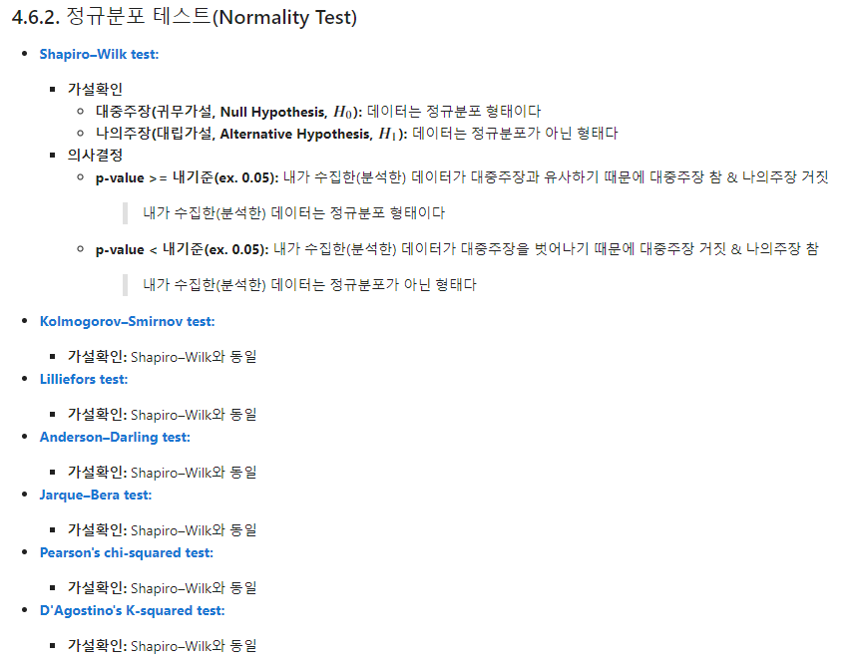
4. 시계열 분석

Slide 15
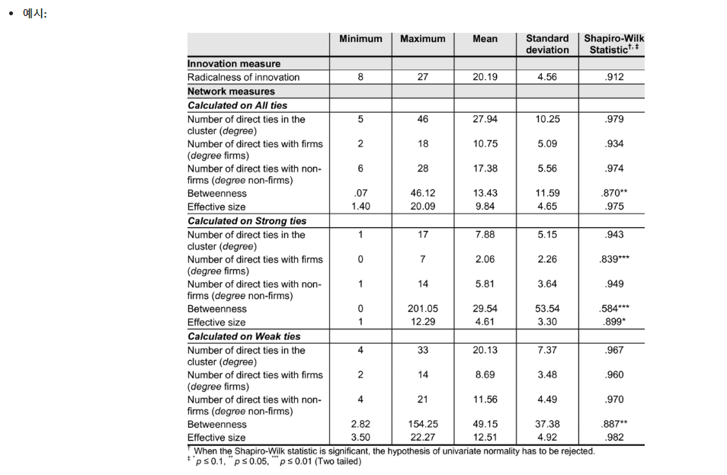
4. 시계열 분석

Slide 16
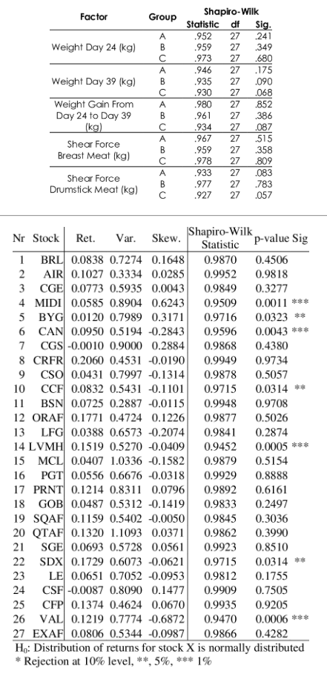
4. 시계열 분석

Slide 17
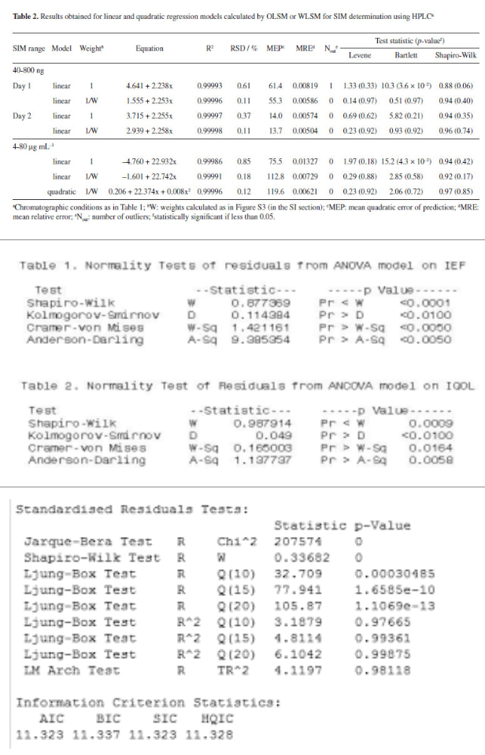
4. 시계열 분석

Slide 18
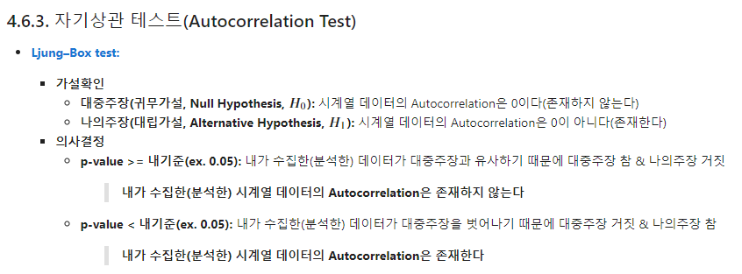
4. 시계열 분석

Slide 19
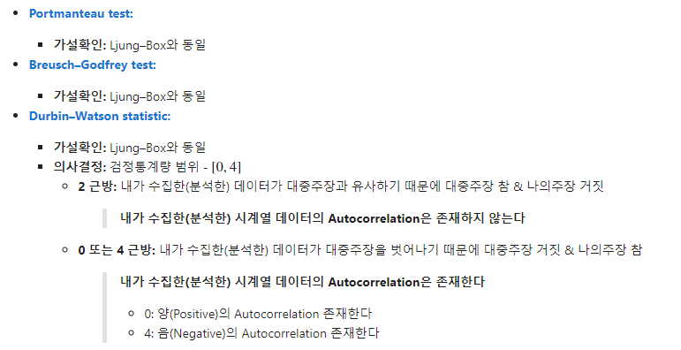
4. 시계열 분석

Slide 20
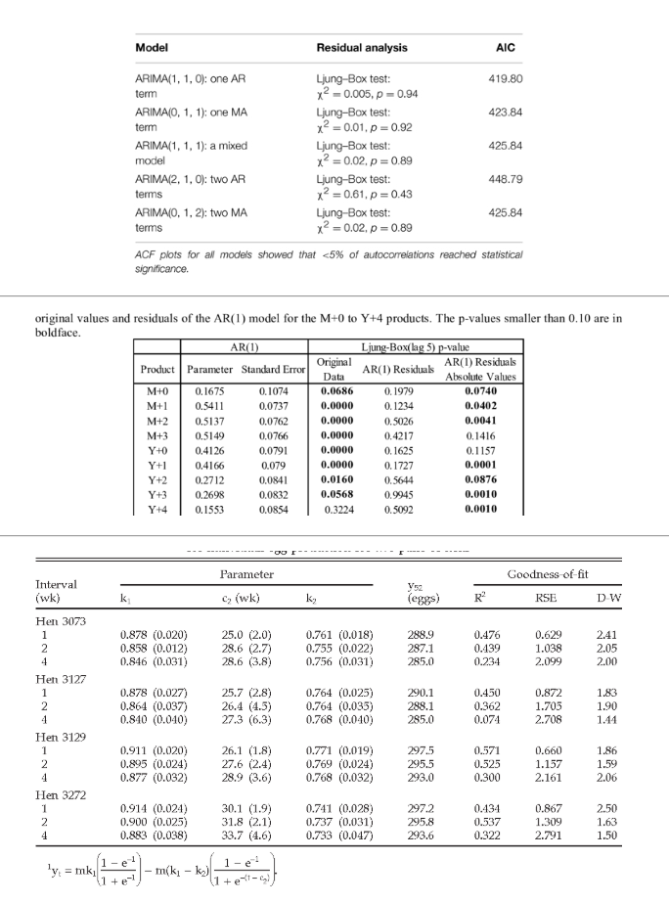
4. 시계열 분석

Slide 21
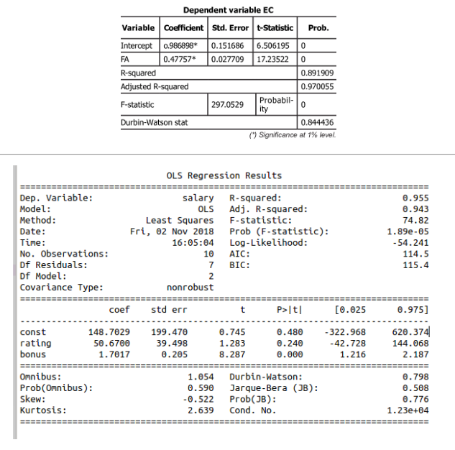
4. 시계열 분석

Slide 22
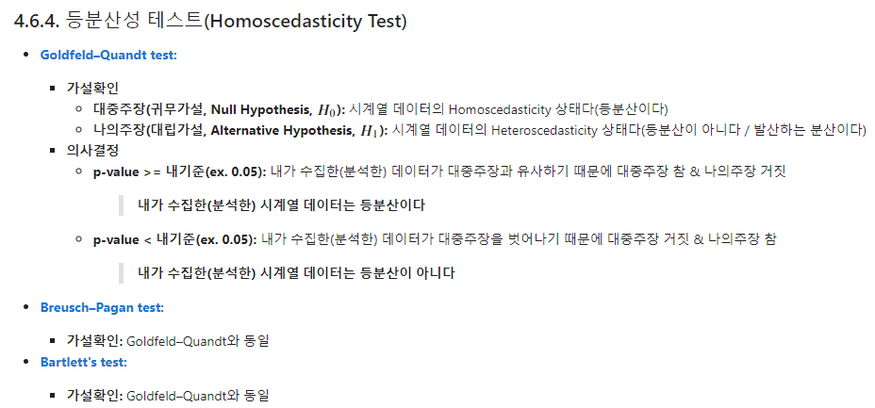
4. 시계열 분석

Slide 23
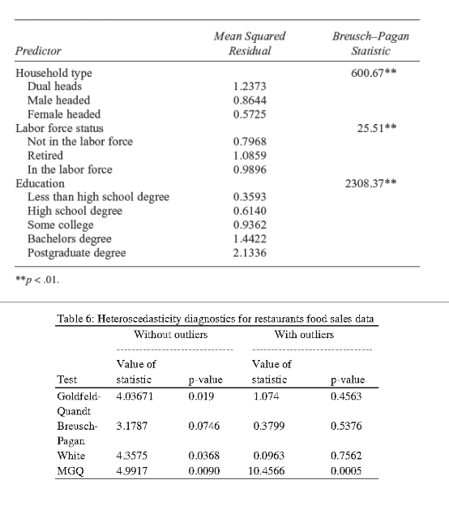
4. 시계열 분석

Slide 24
<Quiz> 1. F검정의 귀무가설과 대립가설을 설명하라. 2. 시계열데이터가 정상성이어야 하는 이유는 무엇인가? 그리고 정상성을 테스트하는 통계방법론은 무엇이 있는가?

Slide 25

감사합니다.

